Slide 1



Les 6 ethiek in de Vrijetijd
Begrippen
ethiek
ethische vraagstukken
moraal
dilemma
normen en waarden
Specialisatie Vrijetijd
IBS Toetsing
Kennistoets
Verantwoording
Presentatie
Week 1 | Week 2 | Week 3 | Week 4 | Week 5 | Week 6 | Week 7 | Week 8 | Week 9 | Week 10

Slide 2

Leerdoel
Aan het eind van deze les kun je:
Kan je uitleggen wat ethiek is
Kan je een voorbeeld geven van een ethisch dilemma in de vrijetijdssector.
Heb je twee Griekse woorden geleerd.
Je standpunt onderbouwen aan de hand van feiten

Slide 3

Dit kan je komend uur verwachten
Verdiepen in ethiek
Af en toe een quizvraag
Een Opdracht!

Slide 4

HUH? Wat zijn de verschillen?
→ Zoek op! (5 min.)
Moraal (van het verhaal)
Ethiek
Normen en waarden
Dilemma

Slide 5

Moraal
De moraal van een verhaal is de diepere betekenis van een tekst.
Deze staat er vaak niet letterlijk in, maar is de belangrijke boodschap die de schrijver van een verhaal aan jou over probeert te brengen.
Je leest de boodschap / het moraal tussen de regels door.

Slide 6
Normen en waarden
Twee verschillende begrippen die vaak samen worden genoemd.
Normen zijn ongeschreven regels over hoe je je hoort te gedragen.
bijvoorbeeld: je praat niet door iemand heen.
Waarden zijn de achterliggende idealen die als waardevol worden aangeduid; dingen die je belangrijk vindt, als persoon of als groep.
bijvoorbeeld: respect voor diegene die probeert iets over te brengen.

Slide 7
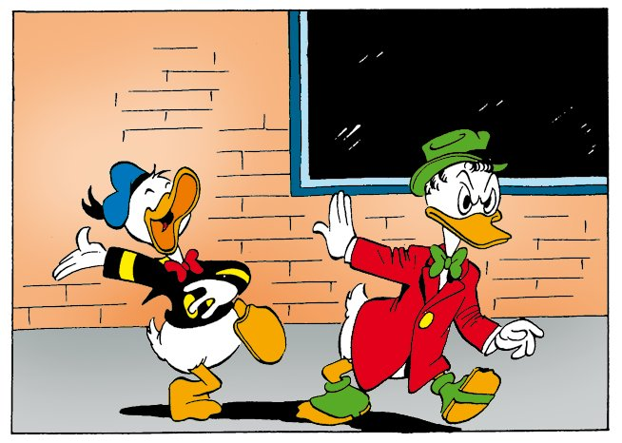

(Verborgen) moraal

Slide 8
Ethiek
Ethiek (Grieks: èthos, gewoonte of zedelijke handeling) of moraalwetenschap is een tak van de filosofie die zich bezighoudt met de kritische bezinning over het juiste handelen.
Met ethiek proberen we de eisen vast te stellen om te kunnen beoordelen of een handeling die iemand doet goed of fout is.

Slide 9
Ethiek in je beroep
Commercieel: wat is financieel het beste voor het bedrijf, onze medewerkers, onze aandeelhouders, onze klanten en onze leveranciers. EN? / OF?
Juridisch: wat staat er in de wet?
Sociaal: wat is menswaardig? Wat is goed en kwaad?
Per situatie krijg je een ander antwoord.
Het antwoord is anders afhankelijk aan wie je de vraag stelt.

Slide 10
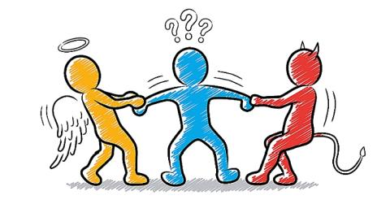
Dilemma
Een dilemma is een situatie of probleem waarin uit twee even onaantrekkelijke alternatieven moet worden gekozen. De keuze kan daarom niet alleen op logische gronden gemaakt worden.
Wat is het verschil tussen een keuze en een dilemma?

Slide 11
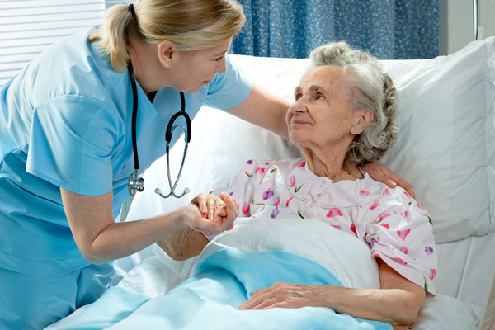
Ethiek in beroepen

Slide 12

Ethiek in beroepen

Slide 13
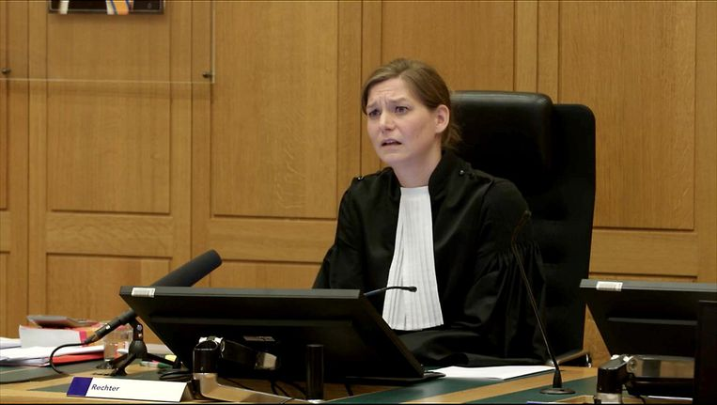
Ethiek in beroepen

Slide 14
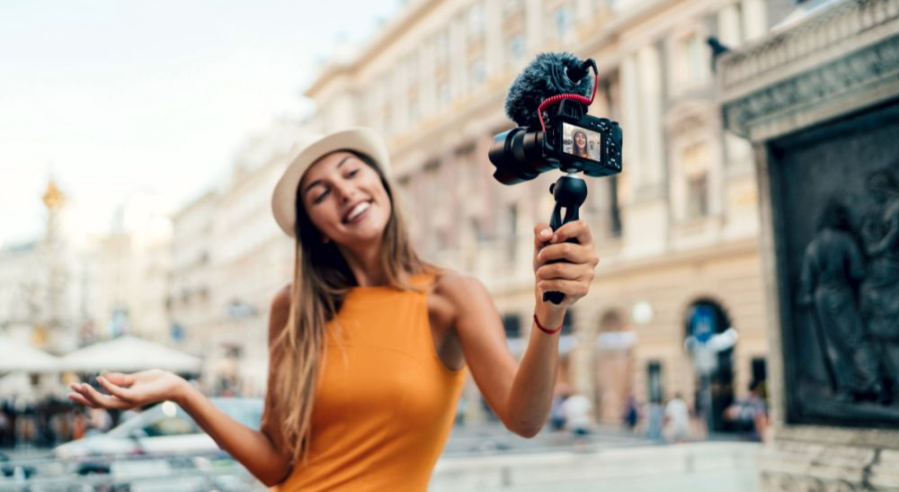
Ethiek in beroepen

Slide 15
Beroepscode
= Formeel vastleggen wat normaal is binnen het beroepenveld.
Sport
Fairplay = eerlijk spel, niet vals spelen
Adviseur Duurzame Leefomgeving
Je adviseert niet uit eigen belang maar uit belang voor de wereld/omgeving.
Zorg
we helpen iedereen zo goed mogelijk ongeacht de situatie of afkomst.
Advocaat
wat tussen de advocaat en client wordt besproken is beroepsgeheim en wordt met niemand gedeeld.

Slide 16
Beroepscode / beroepsethiek
Tijdens je werk goed en kwaad van elkaar onderscheiden.
  Formele beroepsethiek gaat het om beroepscodes zoals de wet en formele uitspraken waarin de waarden en doelen van het beroep zijn vastgelegd. Het beschrijft wat bijvoorbeeld van de zorgverlening mag worden verwacht en helpt de verzorgende/verplegende bij het nemen van ethisch verantwoorde beslissingen.
  Informele beroepsethiek is nergens vastgelegd en gaat ook over het beroepsmatig handelen. Je komt tot informele beroepsethiek door zelfkennis en praktische kennis.
  Zelfkennis gaat dan vooral om tot zelfontplooiing en bij jezelf te rade gaan.
  Kennis van zaken doe je op door ervaring en door je intuïtie.

Slide 17
Dus wat is ethiek in de vrijetijd?

Slide 18
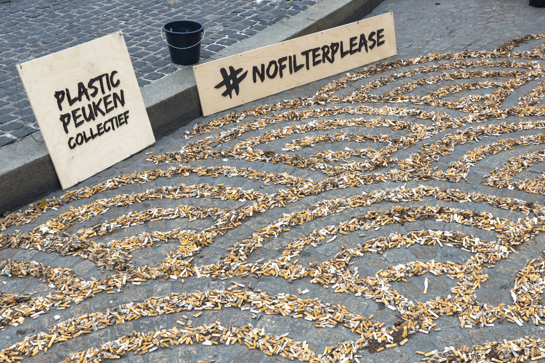
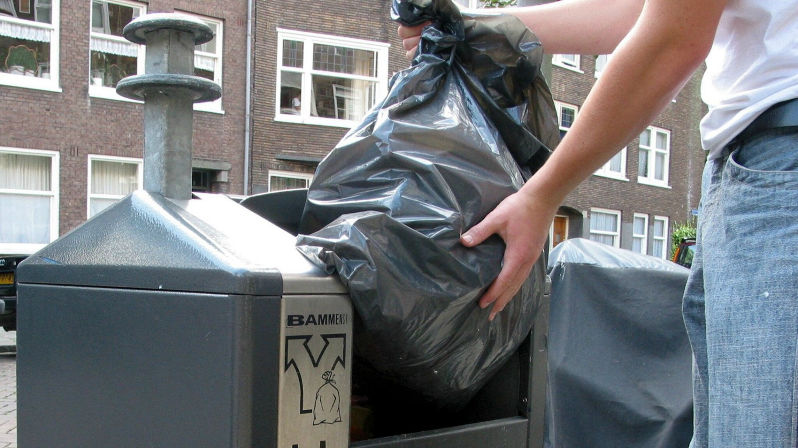
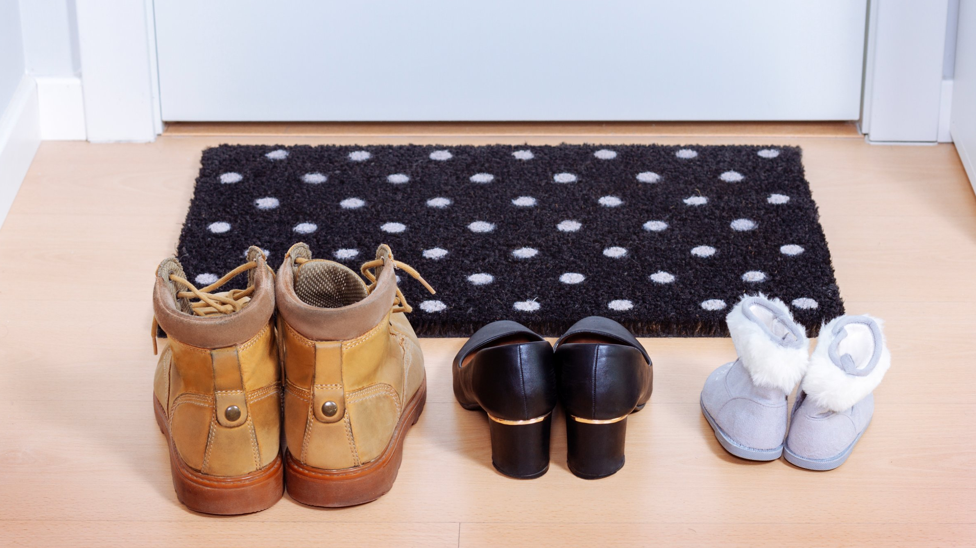
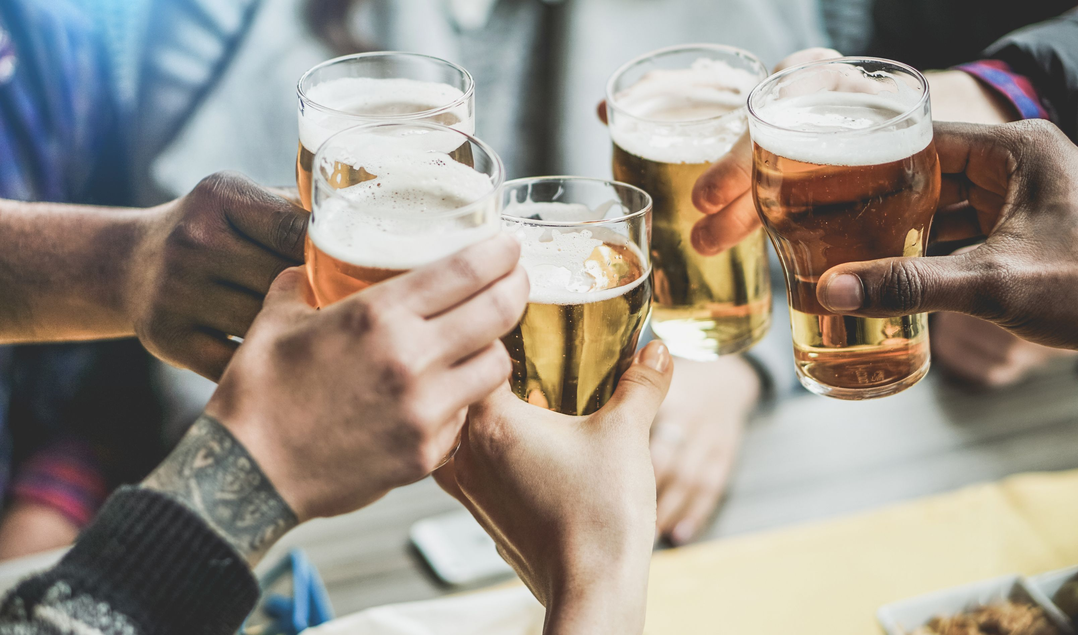

Slide 19
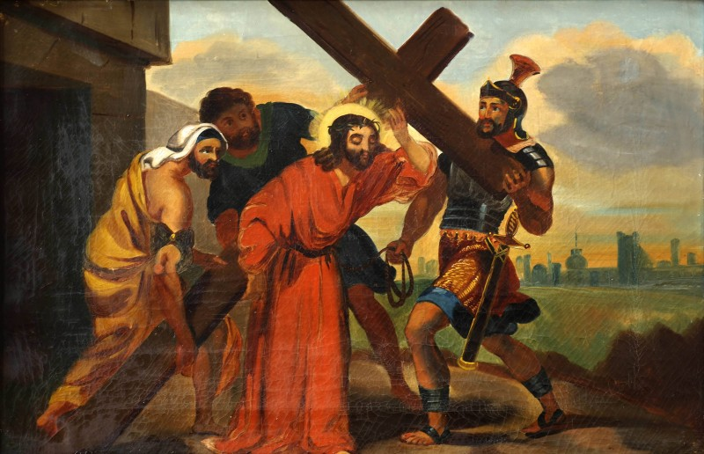
Ethiek
Hoe horen mensen te leven?
Hoe hoor je je te gedragen?
Hoe je naar de werkelijkheid kijkt.
Verschilt per cultuur, land en religie.
Wat wij als heel normaal beschouwen, kan ergens anders als niet gewenst of zelfs beledigend overkomen.
Geschreven regels (wet) richtlijnen (Bijbel) en ongeschreven regels.
Hoe gaan we er mee om als mensen zicht niet aan de (on)geschreven ethiek houden.

Slide 20
Dit is de betekenis van het woord: dilemma.
Het woord dilemma komt van het Latijnse dilemma, dat 'tweestelling' betekent.
Iemand die voor een dilemma staat, moet dus kiezen uit twee veronderstellingen/mogelijkheden.

Slide 21
Ethische dilemma`s
Voorbeelden
  Doodstraf
  Drugs gebruik
  Abortus
  Donorlong krijgen terwijl je rookt?
  Corona, code zwart.
  Mag iedereen gevaccineerd of ongevacineerd
  deelnemen aan jouw evenement?

Slide 22

Dit is een dilemma

Slide 23
D i s c u s s i e

Slide 24
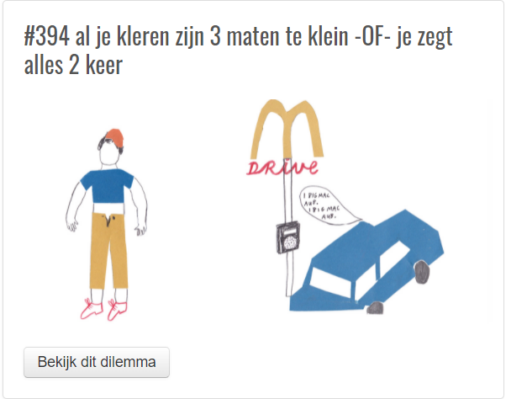
Dit is een dilemma

Slide 25
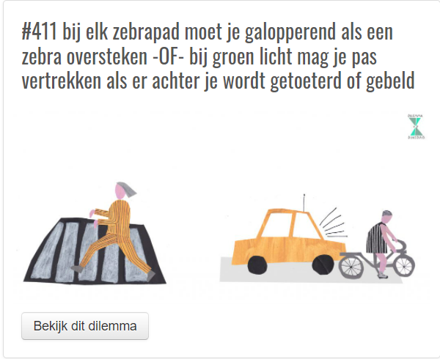
Dit is een dilemma

Slide 26
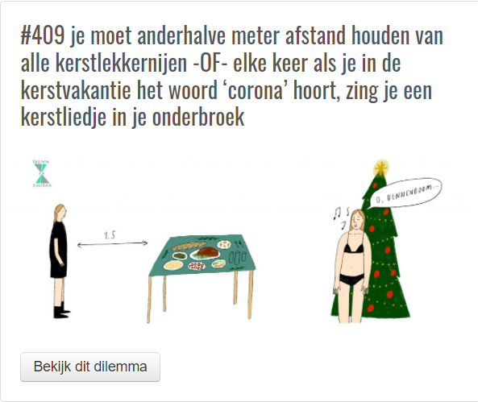
Dit is een dilemma

Slide 27
Dit is een dilemma
Moet ik als evenementen-organisator iedere sponsor toestaan?
JA = zitten
NEE = staan

Slide 28
Dit is een dilemma
Moet ik de tv of een omroep laten bepalen wanneer een wedstrijd plaatsvindt?​
Ja= zitten
Nee = staan

Slide 29
Ethiek en duurzaamheid
Ontwikkeling die aansluit op de behoeften van het heden zonder het vermogen van toekomstige generaties om in hun eigen behoeften te voorzien in gevaar te brengen.
Ik heb het NU koud, dus wil ik het NU warm stoken.
→ oog op de toekomst?
Keuzes waarbij je het verschil tussen goed en kwaad probeert te maken.

Slide 30
Ethische dilemma`s in de vrijetijdssector
Maak je je evenement voor mindervaliden bereikbaar?
Wegen de kosten op tegen het aantal minder valide dat aanwezig is?
Of ben je moreel verplicht om dit te doen.
Of moet je het doen omdat het aansluit bij de waarden van je evenement?
Iemand die drugs heeft gebruikt en daardoor onwel wordt, moet je die helpen bij een evenement?
Als evenementenorganisator vrij toegang verlenen aan de politie, terwijl je weet dat je publiek wel van een pilletje houdt?
Moet ik een mediabedrijf (tv) of een omroep laten bepalen wanneer een evenement plaatsvindt?

Slide 31
Ethische dilemma`s in de vrijetijdssector
Ga je nog op vakantie met het vliegtuig?
Als je weet dat vliegen een flinke bijdrage levert aan de co2 uitstoot én dat vliegmaatschappijen nog té weinig doen om hier verandering in te brengen.
Ga je mensen met zichtbare klachten maar negatieve corona-test toelaten tot je evenement?
Moet de Formule 1 doorgaan ondanks uitstoot van de wagen maar ook de toestroom aan bezoekers (co2 uitstoot en stikstof regels) en corona risico’s?

Slide 32
Zo kan je invloed uitoefenen op ethiek in jouw omgeving.
Geef het goede voorbeeld.
Maak duidelijk wat de grenzen en regels zijn.
Maak ongewenst gedrag bespreekbaar.
Geef iemand de kans zijn gedrag aan te passen.
Zorg voor een veilige en vertrouwde omgeving.
Benader de situatie of persoon vanuit een positieve gedachten.
Beloon positief gedrag.
Doe het samen.

Slide 33

Opdracht Ethiek in de vrijetijd
Je weet nu 8 manieren waarop je invloed kan hebben op de ethiek in jouw omgeving.
(vorige sheet)
Stel jij bent de organisator van het Intents Festival. Hou zou jij jouw bezoekers kunnen uitdagen zich ethisch te gedragen? (gebruik de 8 manieren, geef bij elk een voorbeeld van wat je zou kunnen doen.)
We bespreken de opdracht gezamenlijk!

Slide 34
Leerdoel
Aan het eind van deze les je:
Kan je uitleggen wat ethiek is
Kan je een voorbeeld geven van een ethisch dilemma in de vrijetijdssector.
Heb je twee Griekse woorden geleerd. (!!)
Je standpunt onderbouwen aan de hand van feiten
Notes:
Dilemma en ethiek! Griekse woordne

